Slide 1
Home Credit Default Risk - Predicting Loan Default Using Machine Learning
PORTFOLIO 2025
Disya Nurul Ariza
Virtual Internship Experience

Slide 2
PROBLEM STATEMENT
Problem
Perusahaan menghadapi risiko kredit yang tinggi akibat nasabah gagal membayar pinjaman (default), yang berdampak pada meningkatnya Non-Performing Loan (NPL) dan kerugian finansial perusahaan.
Objective
Memprediksi risiko gagal bayar (default) nasabah secara akurat
Mendukung proses persetujuan kredit berbasis data dan objektif
Membantu perusahaan dalam menekan tingkat Non-Performing Loan (NPL)

Slide 3
DATASET DESCRIPTION
Analisis ini menggunakan beberapa dataset historis dari Home Credit yang saling terhubung untuk memprediksi risiko gagal bayar (default) nasabah.
Dataset yang digunakan:
application_train.csv
Data utama nasabah yang berisi informasi demografis, finansial, serta label target (TARGET) yang menunjukkan status default.
bureau.csv
Berisi riwayat kredit eksternal nasabah dari lembaga lain.
previous_application.csv
Menyimpan informasi pengajuan pinjaman nasabah sebelumnya.
installments_payments.csv
Mencatat riwayat pembayaran cicilan dan keterlambatan pembayaran.
Key Identifier:
Seluruh dataset diintegrasikan menggunakan SK_ID_CURR sebagai primary key.

Slide 4
PROCESS ANALYSIS & MODELLING
Data Preprocessing
Menggabungkan seluruh dataset menggunakan SK_ID_CURR sebagai primary key
Menangani missing value
Data numerik diisi dengan nilai median
Data kategorikal diisi dengan kategori “Unknown”
Melakukan encoding pada variabel kategorikal
Melakukan feature scaling menggunakan StandardScaler
Membagi data menjadi 80% data latih dan 20% data uji
Feature Engineering
Membuat fitur agregasi dari data riwayat kredit eksternal (bureau)
Menghitung rata-rata nilai pengajuan pinjaman sebelumnya (previous_application)
Menghitung selisih pembayaran cicilan sebagai indikator keterlambatan (installments_payments)
Machine Learning Model
Model yang digunakan: Logistic Regression
Model digunakan untuk memprediksi probabilitas nasabah mengalami gagal bayar (default)
Model Evaluation
Evaluasi performa model menggunakan AUC–ROC
Analisis hasil prediksi menggunakan classification report

Slide 5
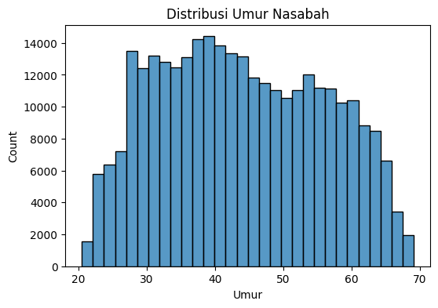
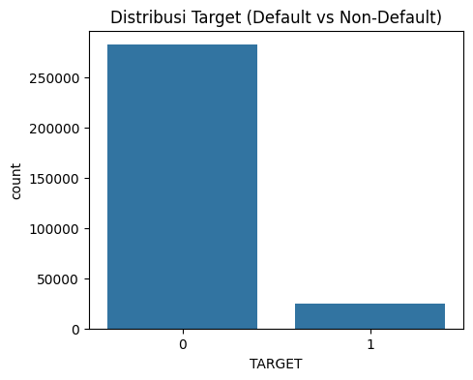
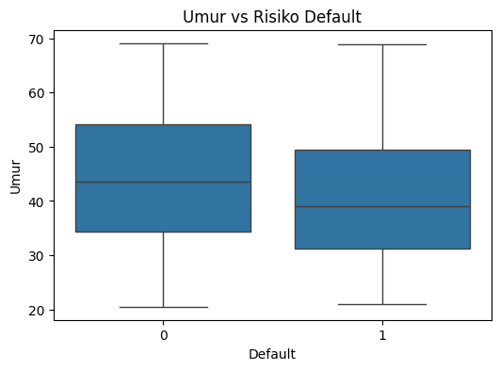
INSIGHT (EDA)
Hasil exploratory data analysis menunjukkan bahwa nasabah dengan pendapatan lebih rendah
memiliki kecenderungan risiko gagal bayar (default) yang lebih tinggi.
Perusahaan dapat menerapkan pengetatan persetujuan kredit atau penyesuaian limit
untuk segmen nasabah dengan pendapatan rendah.

Slide 6
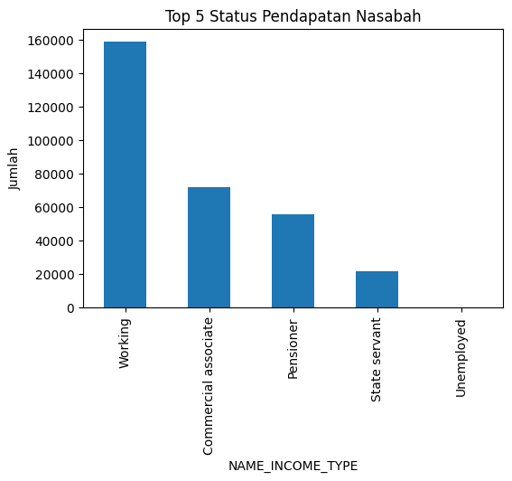
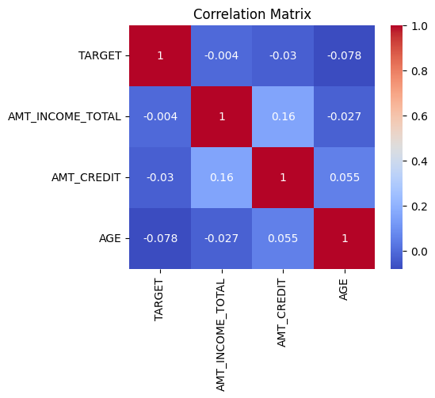
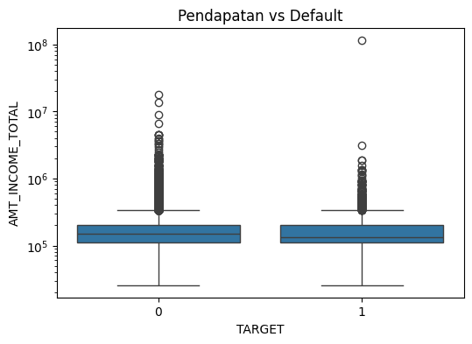
INSIGHT (EDA)
Riwayat keterlambatan pembayaran cicilan memiliki hubungan yang kuat dengan peningkatan risiko gagal bayar nasabah.
Penerapan early warning system dan evaluasi berkala terhadap nasabah
dengan riwayat pembayaran buruk.

Slide 7
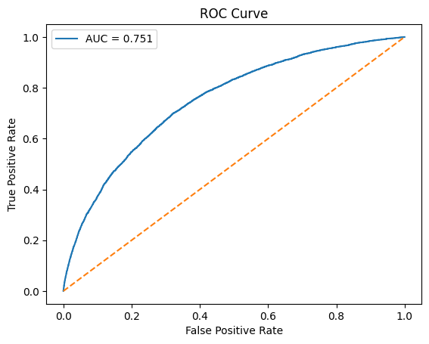
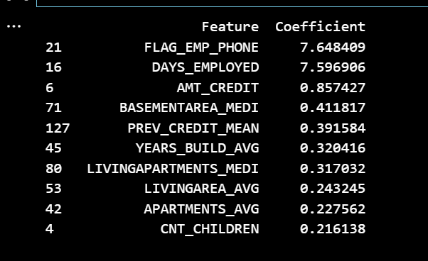
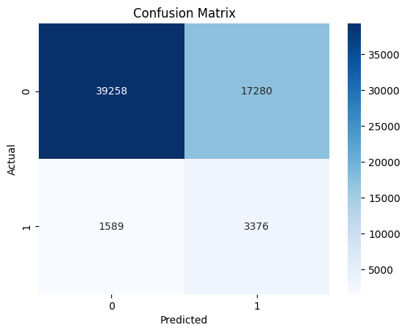
PORTFOLIO 2025
MODEL EVALUATION & INTERPRETATION
Model dievaluasi menggunakan AUC–ROC dan Confusion Matrix untuk mengukur kemampuan model dalam membedakan nasabah berisiko dan tidak berisiko.
Hasil evaluasi menunjukkan bahwa model Logistic Regression memiliki performa yang cukup baik dan stabil dalam memprediksi risiko gagal bayar, sehingga dapat digunakan sebagai dasar pengambilan keputusan kredit.
Feature Coefficient Analysis
Hasil analisis koefisien pada model Logistic Regression menunjukkan bahwa beberapa variabel memiliki pengaruh signifikan terhadap risiko gagal bayar nasabah.
Variabel seperti riwayat keterlambatan pembayaran, jumlah kredit, dan pendapatan nasabah memiliki kontribusi terbesar dalam meningkatkan maupun menurunkan probabilitas default.

Slide 8
BUSINESS RECOMMENDATION
Berdasarkan hasil exploratory data analysis dan pemodelan machine learning, perusahaan pembiayaan dapat memanfaatkan output probabilitas default sebagai dasar pengambilan keputusan kredit yang lebih objektif dan berbasis data. Model dapat digunakan untuk mengelompokkan nasabah ke dalam beberapa tingkat risiko guna mendukung proses persetujuan kredit.
Nasabah dengan probabilitas default rendah dapat diberikan persetujuan kredit secara otomatis dengan proses yang lebih cepat. Untuk nasabah dengan risiko menengah, perusahaan disarankan melakukan evaluasi tambahan seperti verifikasi data atau penyesuaian limit kredit. Sementara itu, nasabah dengan risiko tinggi dapat dikenakan penolakan pengajuan atau pembatasan kredit untuk meminimalkan potensi kerugian.
Selain itu, perusahaan dapat menerapkan sistem early warning berbasis riwayat pembayaran cicilan dan perilaku kredit nasabah untuk memantau potensi gagal bayar lebih awal. Implementasi strategi ini diharapkan dapat membantu perusahaan dalam menurunkan tingkat Non-Performing Loan (NPL) serta meningkatkan kualitas portofolio kredit secara keseluruhan.

Slide 9
CONCLUSION
Project ini berhasil membangun solusi prediktif untuk mengidentifikasi risiko gagal bayar nasabah menggunakan data historis Home Credit dalam skema Project Based Learning Internship. Proses analisis dimulai dari exploratory data analysis untuk memahami karakteristik nasabah, dilanjutkan dengan feature engineering, preprocessing data, serta pemodelan machine learning.
Model Logistic Regression yang digunakan menunjukkan performa yang stabil dalam membedakan nasabah berisiko dan tidak berisiko, serta didukung oleh hasil evaluasi menggunakan ROC–AUC dan confusion matrix. Analisis feature coefficient juga memberikan insight penting terkait faktor-faktor utama yang memengaruhi risiko default, sehingga model dapat diinterpretasikan secara bisnis.
Secara keseluruhan, hasil project ini menunjukkan bahwa pendekatan data-driven dapat membantu perusahaan pembiayaan dalam mendukung pengambilan keputusan kredit, meningkatkan efisiensi proses persetujuan, serta mengurangi risiko kredit di masa mendatang.

Slide 10




Disyaaarizaaa24@gmail.com
Link Code Here!
DISYA NURUL ARIZA
Data Scientist Intern
Seorang fresh graduate Teknologi Informasi Universitas Bina Sarana Informatika dengan minat besar pada analisis data, statistika, dan visualisasi data, serta memiliki keterampilan dalam Python, MySQL, RapidMiner, dan tool visualisasi seperti Tableau dan Power BI untuk analisis dan pengolahan data.
Serang Baru, Kabupaten Bekasi, Jawa Barat
www.linkedin.com/in/disya-nurul-ariza24

